Slide 1
Machine learning

Slide 2
Les 4 notions essentielles
1. Le Dataset
En Machine Learning, tout démarre d’un Dataset qui contient nos données. Dans l’apprentissage supervisé, le Dataset contient les questions (𝑥) et les réponses (𝑦) au problème que la machine doit résoudre.
2. Le modèle et ses paramètres
A partir de ce Dataset, on crée un modèle, qui n’est autre qu’une fonction mathématique. Les coefficients de cette fonction sont les paramètres du modèle.
3. La Fonction Coût
Lorsqu’on teste notre modèle sur le Dataset, celui-ci nous donne des erreurs. L’ensemble de ces erreurs, c’est ce qu’on appelle la Fonction Coût.
4. L’Algorithme d’apprentissage
L’idée centrale du Machine Learning, c’est de laisser la machine trouver quels sont les paramètres de notre modèle qui minimisent la Fonction Coût.

Slide 3
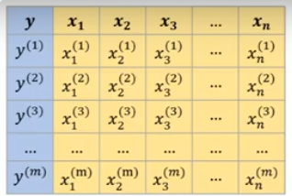
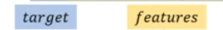
Dataset
En Machine Learning, on compile ces exemples (𝒙,𝒚) dans un tableau que l’on appelle Dataset :
• La variable 𝒚 porte le nom de target (la cible). C’est la valeur que l’on cherche à prédire.
• La variable 𝒙 porte le nom de feature (facteur). Un facteur influence la valeur de 𝒚, et on a en général beaucoup de features (𝒙𝟏,𝒙𝟐,…) dans notre Dataset que l’on regroupe dans une matrice 𝑿.

Slide 4
Modele et parametres
En Machine Learning, on développe un modèle à partir de ce Dataset. Il peut s’agir d’un modèle linéaire comme vous pouvez le voir à gauche, ou bien un modèle non-linéaire comme vous pouvez le voir à droite. Nous verrons dans ce livre comment choisir un modèle plutôt qu’un autre.
On définit 𝒂,𝒃,𝒄, etc. comme étant les paramètres d’un modèle.

Slide 5
La fonction cout
Autre chose à noter est qu’un modèle nous retourne des erreurs par rapport à notre Dataset. On appelle Fonction Coût l’ensemble de ces erreurs. Avoir un bon modèle, c’est avoir un modèle qui nous donne de petites erreurs, donc une petite Fonction Coût

Slide 6
Minimiser la fonction cout
Ainsi l’objectif central en Supervised Learning, c’est de trouver les paramètres du modèle qui minimisent la Fonction Coût. Pour cela, on utilise un algorithme d’apprentissage, l’exemple le plus courant étant l’algorithme de Gradient Descent

Slide 7
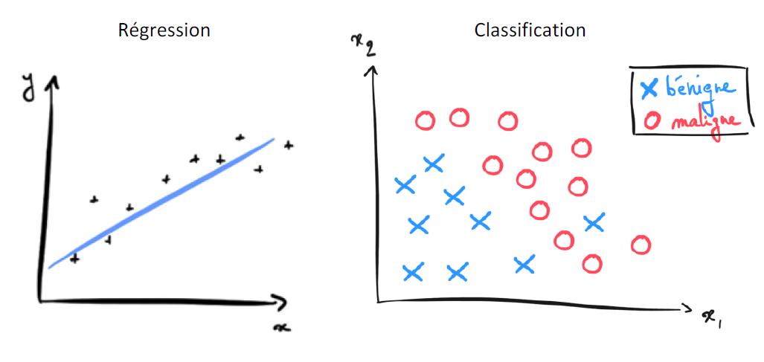
Les applications du Supervised Learning
Avec le Supervised Learning on peut développer des modèles pour résoudre
2 types de problèmes :
• Les problèmes de Régression
• Les problèmes de Classification
Dans les problèmes de régression, on cherche à prédire la valeur
d’une variable continue, c’est-à-dire une variable qui peut prendre une infinité de valeurs. Par exemple :
Prédire le prix d’un appartement (𝑦) selon sa surface habitable (𝑥)
Prédire la quantité d’essence consommée (𝑦) selon la distance parcourue (𝑥)
Dans un problème de classification, on cherche à classer un objet dans différentes classes, c’est-à-dire que l’on cherche à prédire la valeur d’une variable discrète (qui ne prend qu’un nombre fini de valeurs). Par exemple :
Prédire si un email est un spam (𝑐𝑙𝑎𝑠𝑠𝑒 𝑦 = 1) ou non (𝑐𝑙𝑎𝑠𝑠𝑒 𝑦 = 0) selon le nombre de liens présent dans l’email (𝑥)
Prédire si une tumeur est maligne (𝑦 = 1) ou bénigne (𝑦 = 0) selon la taille de la tumeur (𝒙𝟏) et l’âge du patient (𝒙𝟐)
Dans le cas d’un problème de classification, on représente souvent les classes par des symboles, plutôt que par leur valeur numérique (0, 1, …)

Slide 8
La regression lineaire
La RLS (Régression Linéaire Simple) permet de montrer l'éventuelle relation fonctionnelle linéaire qui existerait entre une variable EXPLICATIVE (ou indépendante) x et une variable aleatoire A EXPLIQUER (ou dépendante) y.
Si vous disposez d’un Dataset (𝑥,𝑦) alors vous pouvez utiliser l’apprentissage supervisé pour développer un modèle de régression.
A partir de ces données, on développe un
modèle linéaire 𝒇(𝒙)=𝒂𝒙+𝒃 où 𝒂 et 𝒃 sont les
paramètres du modèle.
Un bon modèle donne de petites erreurs entre
ses prédictions 𝒇(𝒙) et les exemples (𝒚) du Dataset.
Nous ne connaissons pas les valeurs des paramètres
𝒂 et 𝒃, ce sera le rôle de la machine de les trouver,
de sorte à tracer un modèle qui s’insère bien dans
notre nuage de point comme ci-dessous :

Slide 9
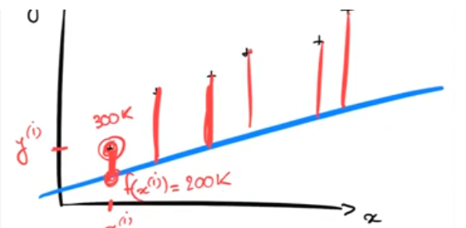
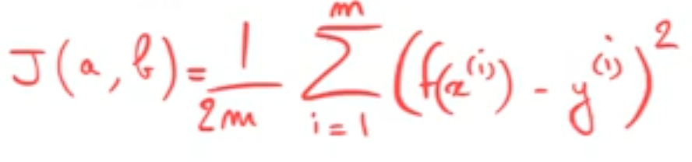
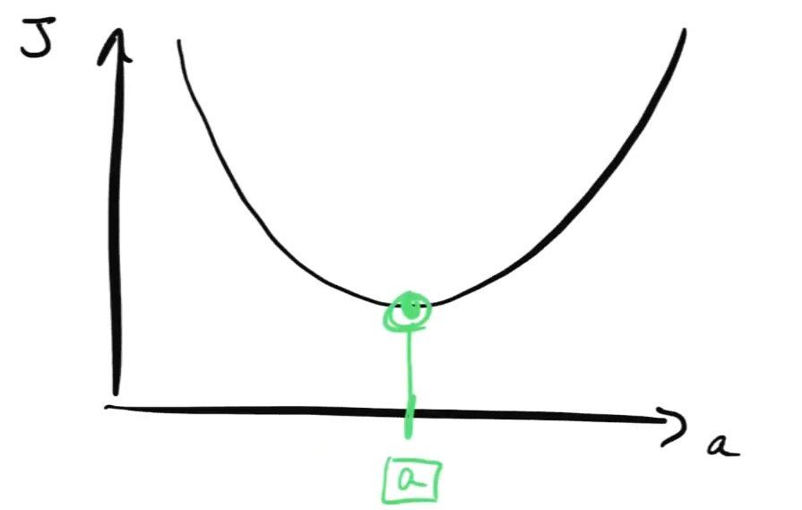
La regression lineaire
dataset : ex: nuage de 6 points (x,y) m=6 n=1 x(i)
Modele lineaire : une droite qui passe au mieux par les points: f(x)=ax +b (fonction affine)
Fonction cout associee a ce modele lineaire: on fixe aleatoirement a et b et on mesure les erreurs entre le modele et les different points
m = nombre de valeurs
Cette fonction cout est appellee erreur quadratique Moyenne (mean squared error)
Algorithme de minimisation de la function cout: la fonction cout est une somme de carres,
avec une allure parabolique. L’idee est de chercher le minimum de la fonction J par rapport a “a” (qui va
donner la meilleure valeur de “a” pour avoir les erreurs les plus faibles possibles).
Il a y plusieurs methodes pour trouver le minimum de la function J:
methode des moindres carres: on cherche le point “a” pour lequel la tangente en J va etre horizontale , soit d(J)/d(a) =0
methode de la descente de gradients
Pourquoi utiliser la methode de descente de gradients qui ne fait que converger alors que la methode des moindres carres donne directement la bonne response:
La methode des moindres carres implique de faire des inversions de matrices, operation tres couteuse pour le CPU sur des grosses matrices, la methode de descente de gradients est plus efficace sur des gros datasets.

Slide 10
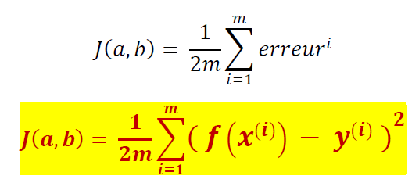
Fonction cout
𝑒𝑟𝑟𝑒𝑢𝑟(𝑖)= ( 𝑓(𝑥(𝑖)) − 𝑦(𝑖) )2
On définit la Fonction Coût 𝑱(𝒂,𝒃) comme étant
la moyenne de toutes les erreurs :
c’est l’erreur quadratique moyenne (Mean Squared Error)
Dans le cas d’une progression linéraire, la fonction de coût va permettre de déterminer la meilleure approximation linéaire des données disponibles.
il s’agit de laisser la machine apprendre quels sont les paramètres qui minimisent la Fonction Coût, c’est-à-dire les paramètres qui nous donnent le meilleur modèle.
Pour trouver le minimum, on utilise un algorithme d’optimisation qui s’appelle Gradient Descent (la descente de gradient).

Slide 11
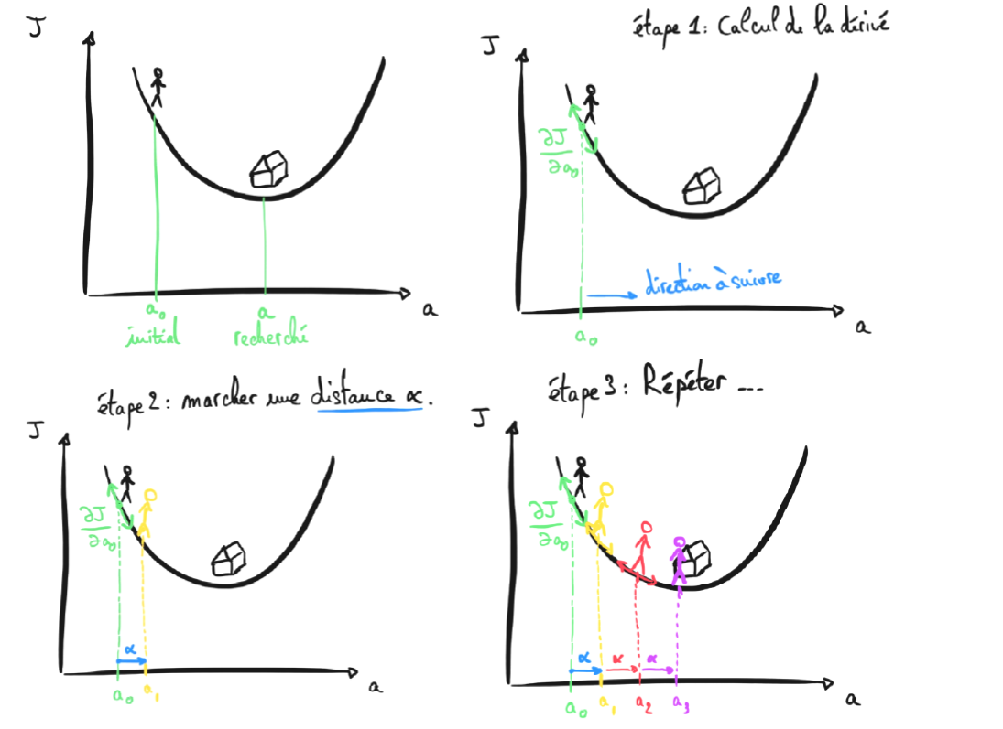
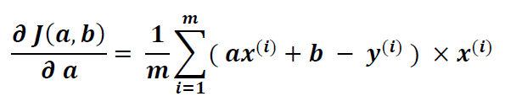
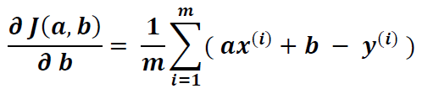
Descente de gradients
1. Calculer la pente de la Fonction Coût, c’est-à-dire la dérivée de 𝑱(𝒂, 𝒃), en partant de points a et b aleatoires
2. Evoluer d’une certaine distance ∝ dans la direction de la pente la plus forte. Cela a pour résultat de modifier les paramètres 𝒂 et 𝒃
𝑅é𝑝𝑒𝑡𝑒𝑟 𝑒𝑛 𝑏𝑜𝑢𝑐𝑙𝑒: 𝒂 = 𝒂 − ∝ 𝝏 𝑱(𝒂, 𝒃) 𝝏 𝒂 𝒃 = 𝒃 − ∝ 𝝏 𝑱(𝒂, 𝒃) 𝝏 𝒃
3. Recommencer les étapes 1 et 2 jusqu’à atteindre le minimum de 𝑱(𝒂, 𝒃)
Pour implémenter l’algorithme de Gradient Descent, il faut donc calculer les dérivées partielles de la Fonction Coût. La dérivée d’une fonction en un point nous donne la valeur de sa pente en ce point.
Dérivée selon le paramètre 𝒂 :
Dérivée selon le paramètre 𝒃 :

Slide 12
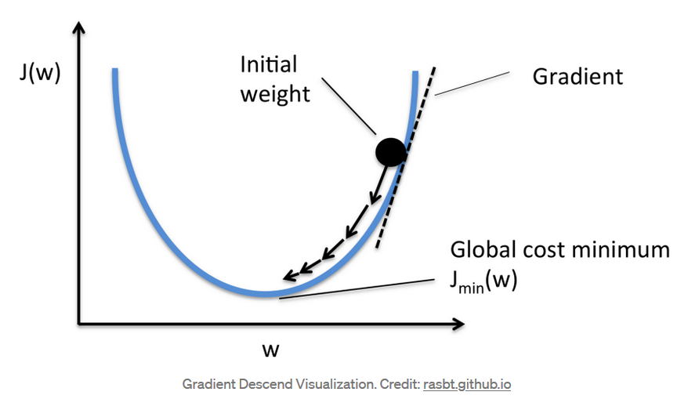
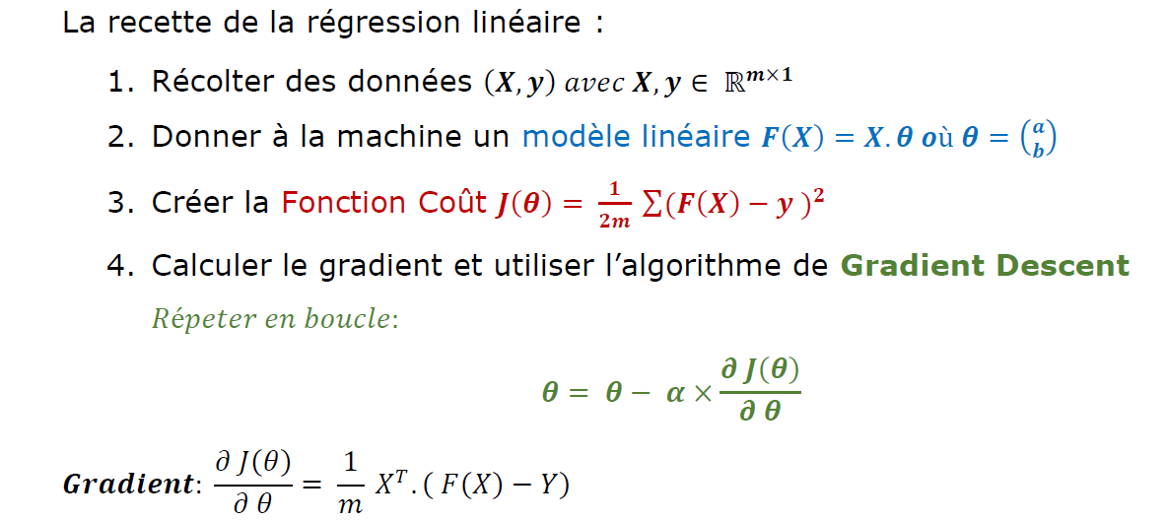
Descente de gradients
Dans la pratique, on exprime notre Dataset et nos paramètres sous forme matricielle, ce qui simplifie beaucoup les calculs

Slide 13
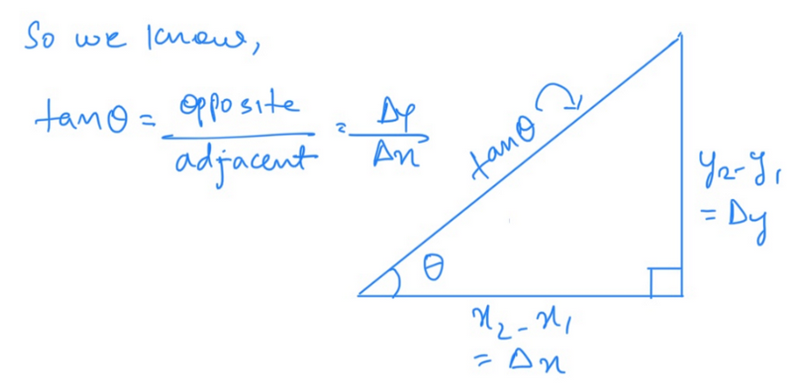
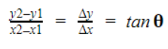
Descente de gradients

Slide 14
tangente
Pour la tangente d'une courbe dérivable il suffit de prendre
son nombre dérivé pour obtenir son coefficient directeur.
Un exemple très simple:
si f(x)=x2
alors f′(x)=2x
calculons l'équation de la tangente au point x=1
sachant que la tangente est une droite et une droite a pour équation: ax+b=y et a
est le coefficient directeur.
le nombre dérivé est f′(1)=2
car 2∗1=2 c'est le coefficient directeur (a) l'équation de la tangente sera donc de la forme: 2x+b=y
sachant que au point x=1f(1)=1
car 12=1=y alors on obtient l'équation: 2∗1+b=1 donc b=−1 l'équation de la tangente à f(x) au point x=1 est: 2x−1=y

Slide 15
Python Les 4 librairies à maîtriser pour le Machine Learning
Numpy est la librairie qui permet de créer et manipuler des matrices simplement et avec efficacité.
En Machine Learning, on insère le plus souvent notre Dataset dans des matrices. Ainsi le calcul matriciel représente l’essentiel du Machine Learning. Il est important de le comprendre, mais les fonctions présentes dans Numpy font les calculs matriciels à notre place
Matplotlib est la librairie qui permet de visualiser nos Datasets, nos fonctions, nos résultats sous forme de graphes, courbes et nuages de points.
Sklearn est la librairie qui contient toutes les fonctions de l’état de l’art du Machine Learning. On y trouve les algorithmes les plus importants ainsi que diverses fonctions de pre-processing.
Pandas est une excellente librairie pour importer vos tableaux Excel (et autres formats) dans Python dans le but de tirer des statistiques et de charger votre Dataset dans Sklearn.

Slide 16
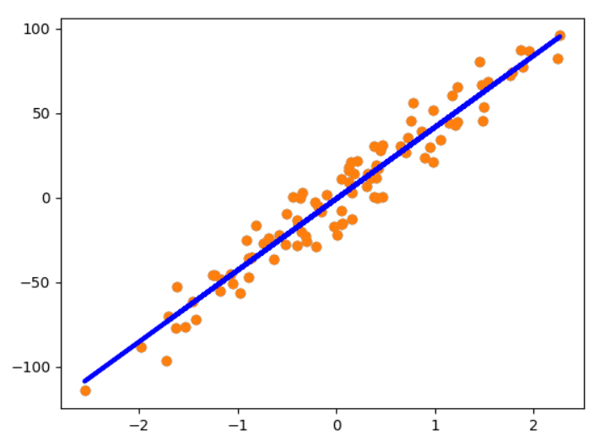
Regression lineaire en python
import numpy as np
import matplotlib.pyplot as plt
from sklearn.datasets import make_regression
from sklearn.linear_model import SGDRegressor
np.random.seed(0)
x, y = make_regression(n_samples=100, n_features=1, noise=10)
plt.scatter(x, y)
model = SGDRegressor(max_iter=1000, eta0=0.001)
model.fit(x,y)
print('Coeff R2 =', model.score(x, y))
plt.scatter(x, y)
plt.plot(x, model.predict(x), c='red', lw = 3)
plt.show()
SGD stands for Stochastic Gradient Descent: the gradient of the loss is estimated each sample at a time and the model is updated along the way with a decreasing strength schedule (aka learning rate).

Slide 17
Regression Polynomiale:
To generate a higher order equation we can add powers of the original features as new features. The linear model : y = a0 + a1X
can be transformed to y = a0 + a1X + a2x²
This is still considered to be linear model as the coefficients/weights associated with the features are still linear.
x² is only a feature. However the curve that we are fitting is quadratic in nature.
To convert the original features into their higher order terms we will use the PolynomialFeatures class provided by scikit-learn (matrices with X and x² features). Next, we train the model using Linear Regression.
import numpy as np
import matplotlib.pyplot as plt
from sklearn.datasets import make_regression
from sklearn.linear_model import SGDRegressor
from sklearn.linear_model import LinearRegression
from sklearn.preprocessing import PolynomialFeatures
np.random.seed(0)
x, y = make_regression(n_samples=100, n_features=1, noise=10)
y = y**2
poly_features = PolynomialFeatures(degree=2, include_bias=False)
x = poly_features.fit_transform(x)
plt.scatter(x[:,0], y) # X columns 0
model = SGDRegressor(max_iter=1000, eta0=0.001)
model.fit(x,y)
print('Coeff R2 =', model.score(x, y))
plt.scatter(x[:,0], y,c='red', marker='o')
plt.scatter(x[:,0], model.predict(x), c='blue', marker='+')
plt.show()

Slide 18
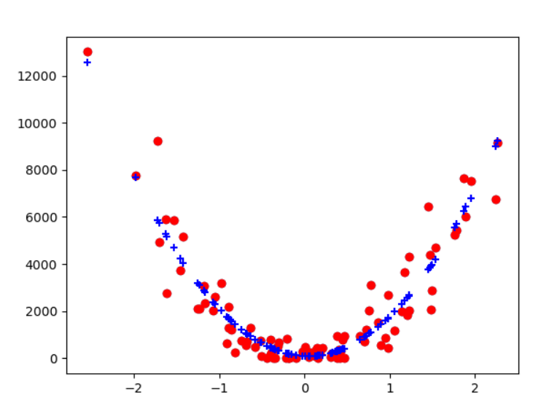
Regression polynomial (ex degre 2)

Slide 19
Python
model = SGDRegressor( nb_itérations, learning_rate)
• model.fit(x, y) : pour entrainer votre modèle.
• model.score(x, y) : pour évaluer votre modèle.
• model.predict(x) : pour générer des prédictions
En Machine Learning, les valeurs qui fonctionnent bien pour la plupart des entraînements sont :
• Nombre d’itérations = 1000
• Learning rate = 0.001

Slide 20
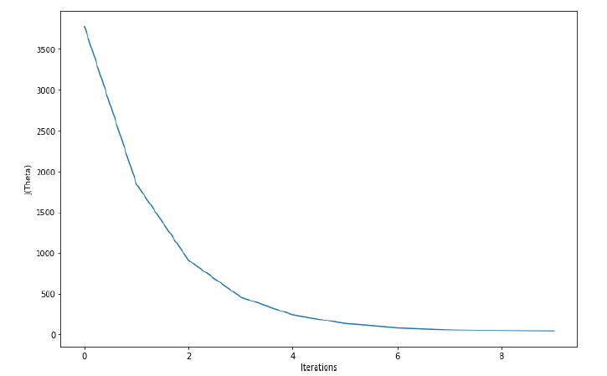
Courbe d’apprentissage (learning curve)
La function cout a beaucoup d’erreurs au debut, et ca diminue. A chaque iteration, le modele s’ameliore
Function cout au fil des iterations:

Slide 21
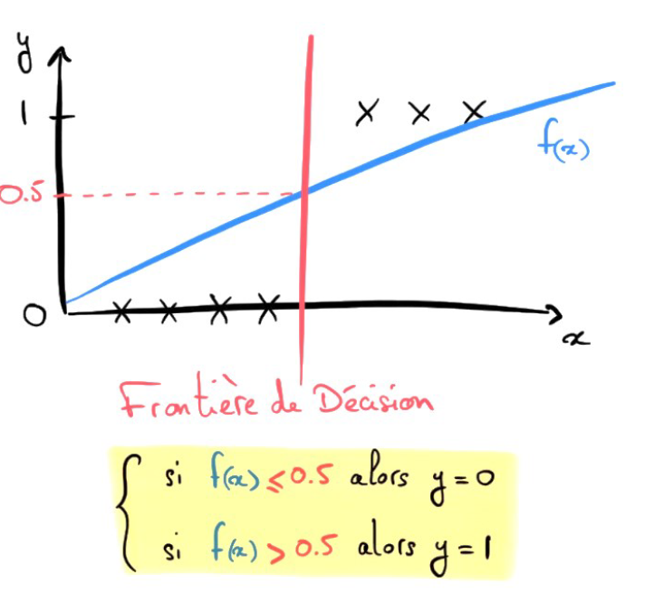
Les problèmes de Classification
Dans ce genre de problème, on aura un Dataset contenant une variable target 𝒚 pouvant prendre 2 valeurs seulement, par exemple 0 ou 1. On dit également que l’on a 2 classes, c’est une classification binaire.
Pour ces problèmes, on ajoute au modèle une frontière de décision qui permet de classer un email dans la 𝑐𝑙𝑎𝑠𝑠𝑒 0 ou la 𝑐𝑙𝑎𝑠𝑠𝑒 1.

Slide 22
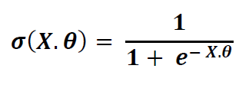
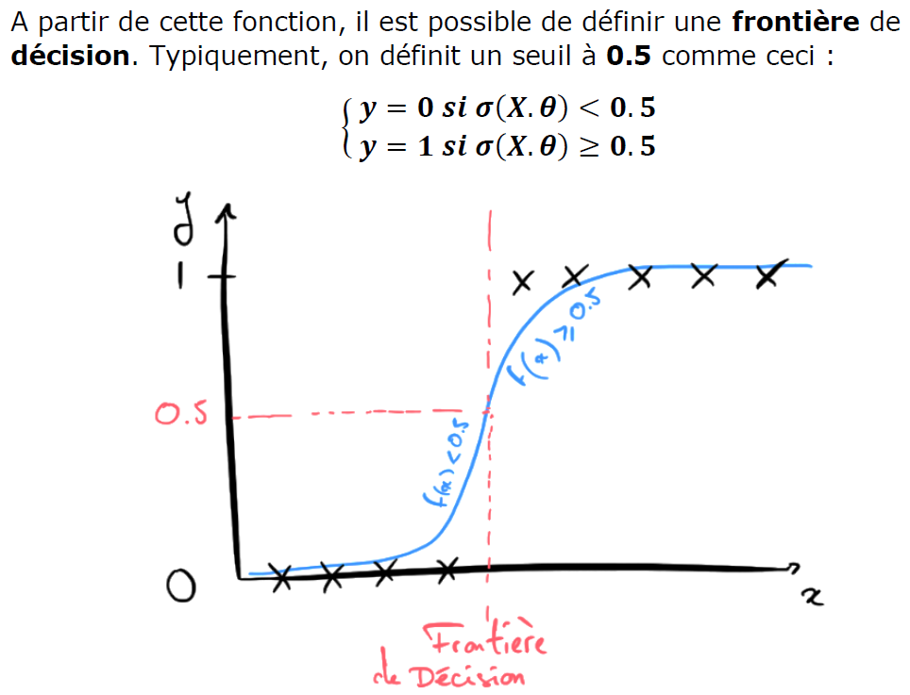
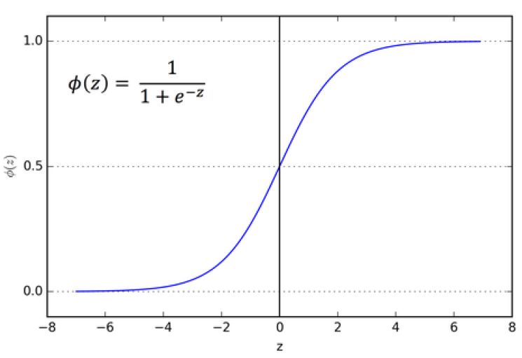
Fonction logistique
On développe alors une nouvelle fonction pour les problèmes de classification binaire, c’est la fonction logistique (aussi appelé fonction sigmoïde ou tout simplement sigma 𝝈). Cette fonction a la particularité d’être toujours comprise en 0 et 1.
Pour coller la fonction logistique sur un Dataset (𝑿, 𝒚) on y fait passer le produit matriciel 𝑿. 𝜽 ce qui nous donne le modèle de Logistic Regression :

Slide 23
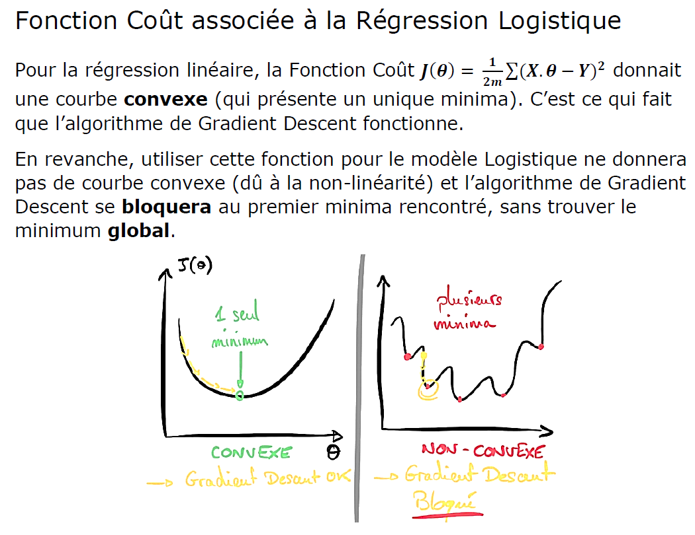
Fonction cout associee a la regression logistique
On développe alors une nouvelle fonction pour les problèmes de classification binaire, c’est la fonction logistique (aussi appelé fonction sigmoïde ou tout simplement sigma 𝝈). Cette fonction a la particularité d’être toujours comprise en 0 et 1.

Slide 24
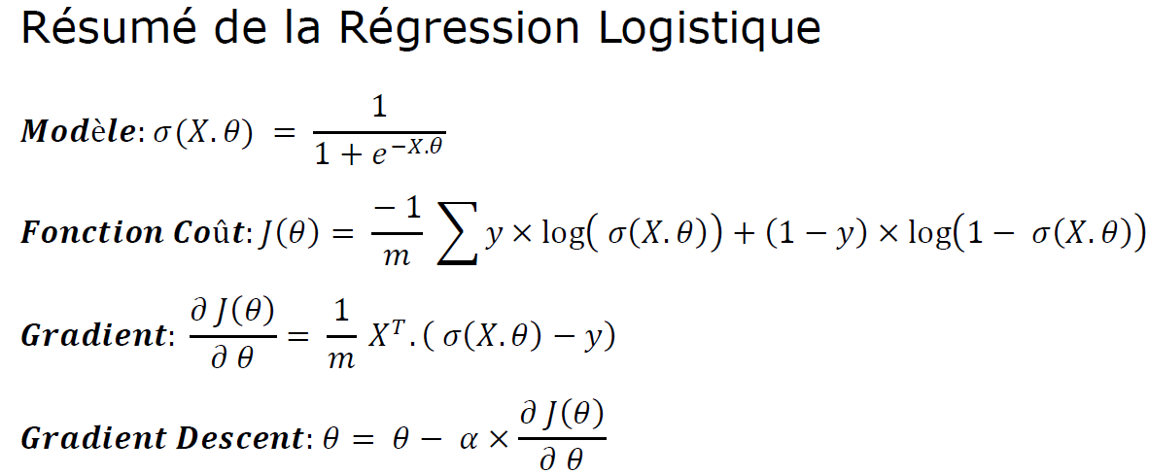
Regression logistique

Slide 25
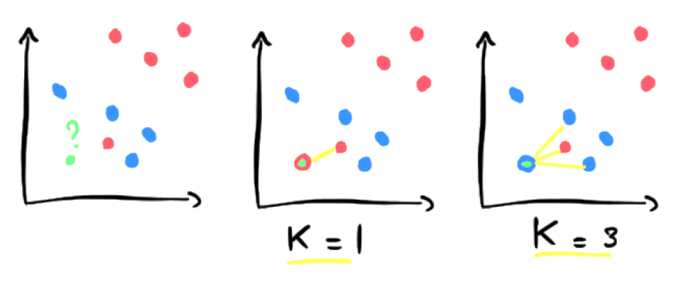
L’Algorithme de Nearest Neighbour
Quand vous devez faire une nouvelle prédiction, trouvez dans votre Dataset l’exemple le plus proche par rapport aux conditions dans lesquelles vous êtes.

Slide 26
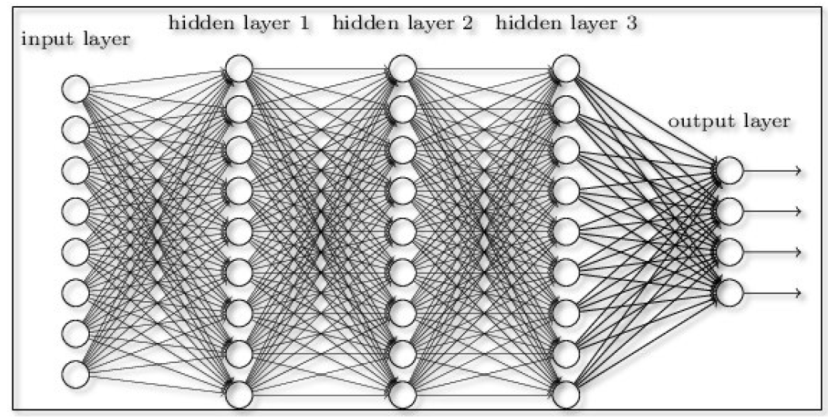
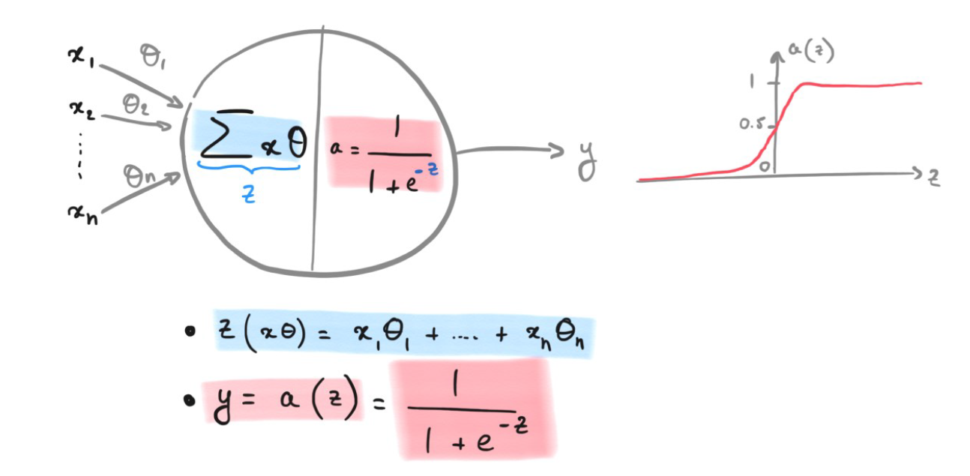
Reseau de neurones
Les petits ronds sont appelés les neurones et représentent des fonctions d’activation. Pour un réseau de neurone basique, la fonction Logistique est utilisée comme fonction d’activation

Slide 27
Résumé de l’apprentissage supervisé
l’apprentissage supervisé est la technique la plus utilisée en Machine Learning et en Deep Learning. Il existe 2 familles de problèmes dans l’apprentissage supervisé :
• Les Régressions
• Les Classifications
Pour résoudre ces problèmes, ne perdez jamais de vue les 4 étapes essentielles pour développer votre modèle :
1. Dataset
2. Modèle
3. Fonction Coût
4. Algorithme de minimisation
Avec Sklearn, vous pouvez développer des modèles de Machine Learning simplement. Il ne vous reste alors qu’à :
1. Importer un Dataset
2. Choisir un modèle parmi ceux proposés par sklearn : o SGDRegressor()
o KNeighborsClassifier()
o MLPClassifier()
o Etc…
3. Utiliser la fonction model.fit pour effectuer l’apprentissage

Slide 28
Apprentissage Non-Supervisé
Dans l’apprentissage non-supervisé, on dispose ainsi d’un Dataset (𝑥) sans valeur (𝑦), et la machine apprend à reconnaitre des structures dans les données (𝑥) qu’on lui montre.
On peut ainsi regrouper des donnés dans des clusters (c’est le Clustering), détecter des anomalies, ou encore réduire la dimension de données très riches en compilant les dimensions ensembles
Algorithme de K-Mean Clustering
Le K-Mean Clustering est sans doute l’algorithme le plus populaire pour les problèmes de Clustering (regrouper des données selon leur structure commune).

Slide 29
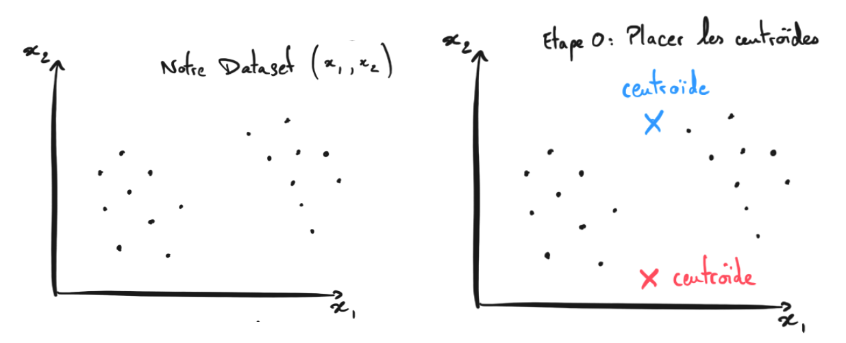
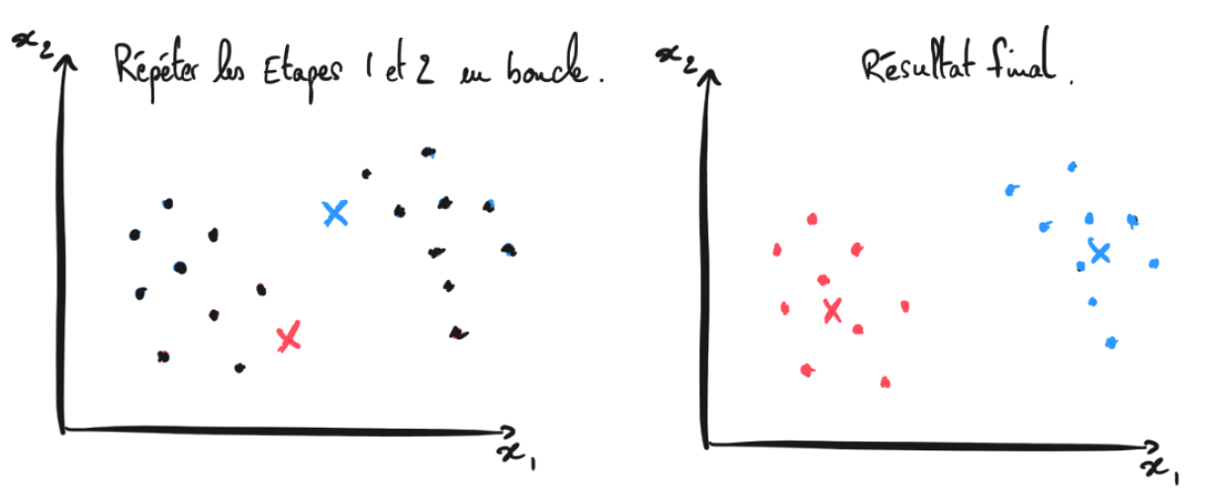
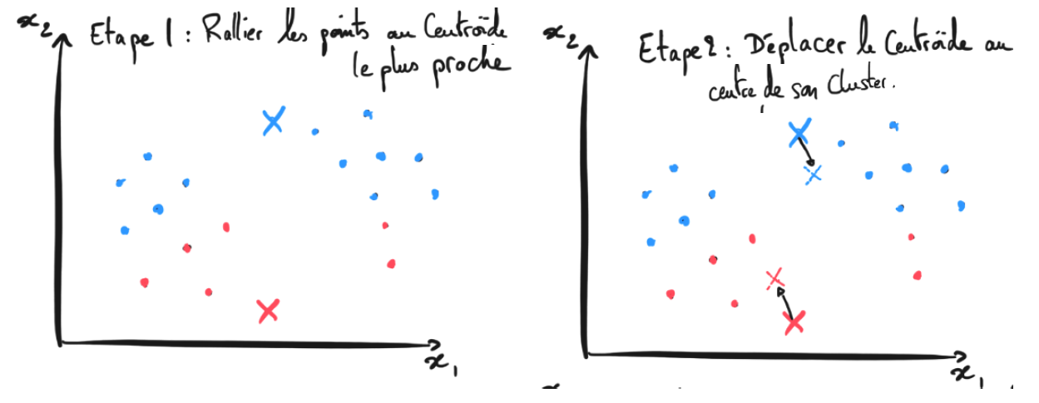
Algorithme de K-Mean Clustering
L’algorithme fonctionne en 2 étapes répétées en boucle. On commence par placer au hasard un nombre K de centres dans notre nuage de points. Dans l’exemple ci-dessous, K=2. Ensuite :
- L’étape 1 consiste à rallier chaque exemple au centre le plus proche. Après cette étape, nous avons K Clusters (ici 2 clusters)
- L’étape 2 consiste à déplacer les centres au milieu de leur Cluster.
On répète ainsi les étapes 1 et 2 en boucle jusqu’à ce que les centres ne bougent plus.

Slide 30
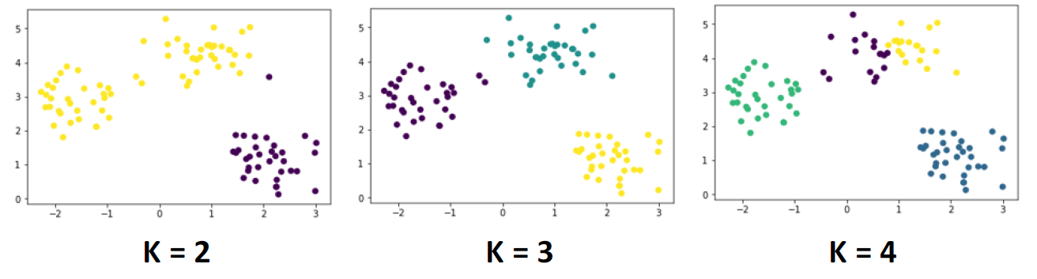
Programmer un K-Mean Clustering
import numpy as np
import matplotlib.pyplot as plt
from sklearn.datasets.samples_generator import make_blobs
from sklearn.cluster import KMeans
# Générer des données:
X, y = make_blobs(n_samples=100, centers = 3, cluster_std=0.5, random_state=0) #nb_feat ures = 2 par défaut
plt.scatter(X[:,0], X[:, 1])
plt.show()
# Entrainer le modele de K-mean Clustering
model = KMeans(n_clusters=3)
model.fit(X)
#Visualiser les Clusters
predictions = model.predict(X)
plt.scatter(X[:,0], X[:,1], c=predictions)
plt.show()

Slide 31
Data pre-processing: Comment préparer votre Dataset
Il est fréquent qu’un Dataset contienne quelques anomalies, voire des erreurs, qu’il faut supprimer pour ne pas biaiser l’apprentissage de la machine (vous ne voudriez pas que la machine apprenne quelque chose de faux).
Il est aussi important de normaliser vos données, c’est-à-dire les mettre sur une même échelle pour rendre l’apprentissage de la machine plus rapide et aussi plus efficace
Si vous avez des valeurs manquantes, il faut être capable de leur assigner une valeur défaut.
Si vous avez des features catégoriales (exemple : homme/femme) il faut les convertir en données numériques (homme=0, femme=1).
Egalement, il est très important de nettoyer le Dataset des features redondantes (qui ont une forte corrélation) pour faciliter l’apprentissage de la machine.
Finalement, un point qui peut faire toute la différence est la création de nouvelles features, ce qu’on appelle feature engineering.
Exemple : Prenez un Dataset immobilier qui contient les features : o 𝑥1 = 𝑙𝑜𝑛𝑔𝑢𝑒𝑢𝑟 𝑗𝑎𝑟𝑑𝑖𝑛
o 𝑥2 = 𝑙𝑎𝑟𝑔𝑒𝑢𝑟 𝑗𝑎𝑟𝑑𝑖𝑛
Alors il est possible de créer 𝑥3 = 𝑥1 × 𝑥2 qui équivaut à la surface du jardin.

Slide 32
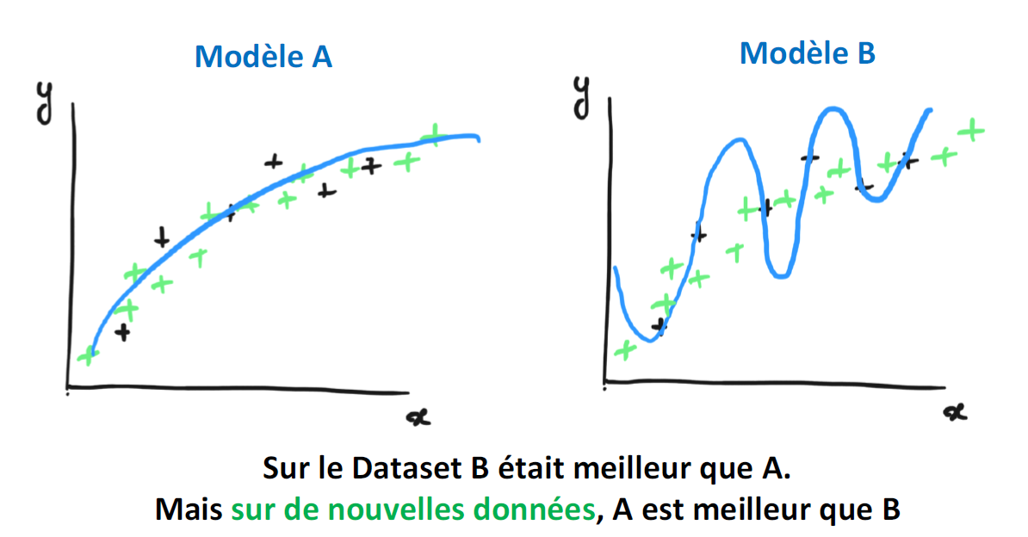
Over fitting
Il faut entraîner votre modèle sur une partie seulement du Dataset et utiliser la seconde partie pour évaluer la vraie performance de notre modèle. On appelle cela le Train set et le Test set.

Slide 33
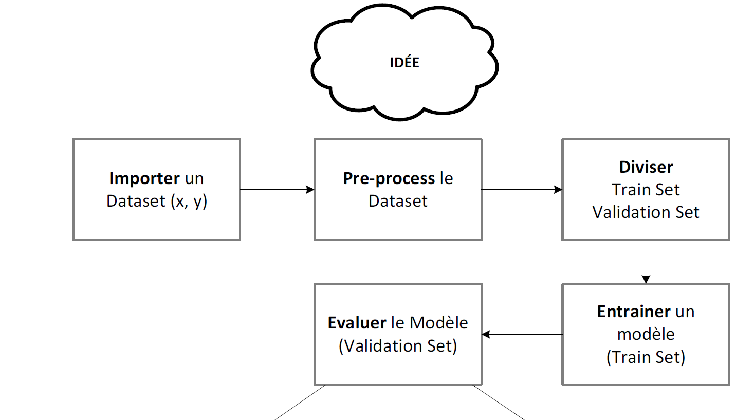
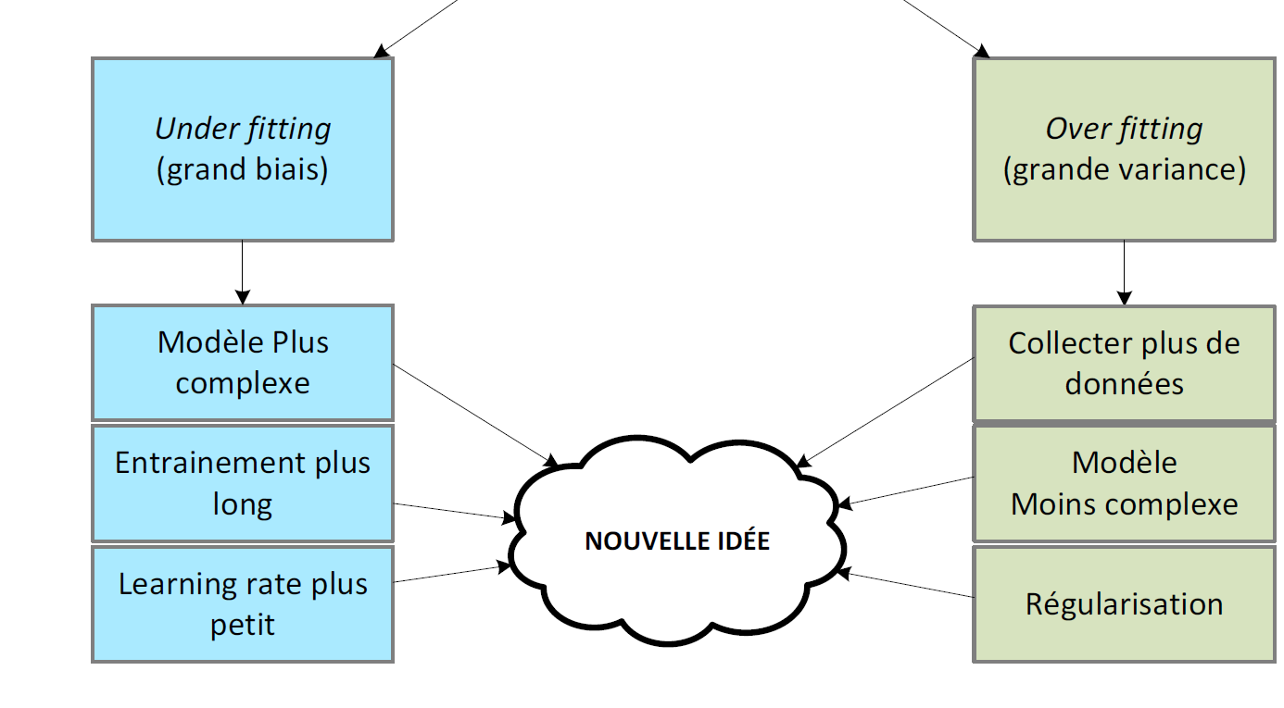
Resume

Slide 34
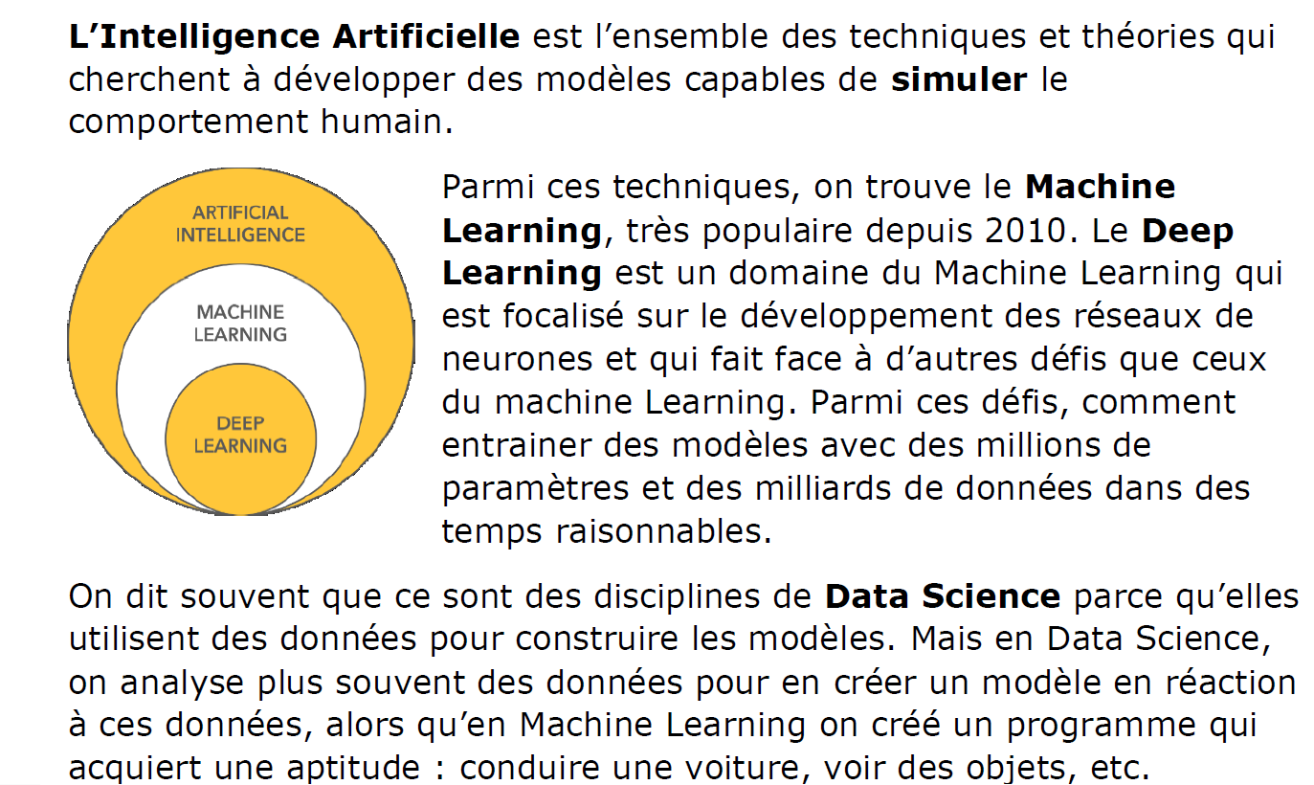
Différences entre Data Science, Machine Learning et Deep Learning

Slide 35
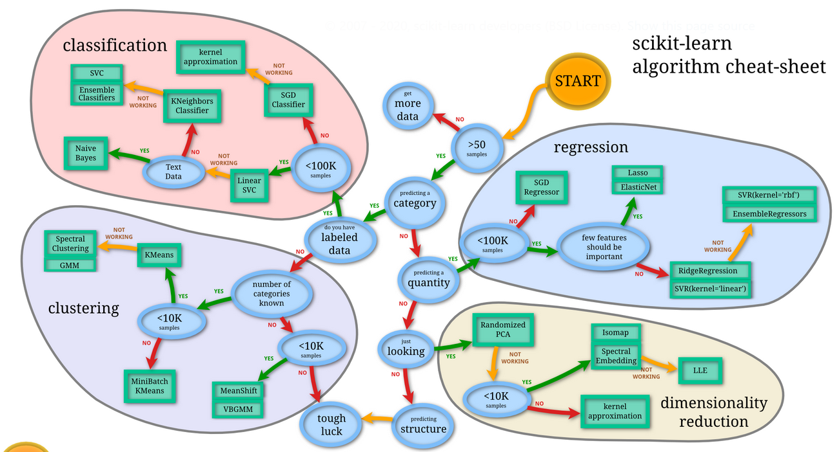

Slide 36
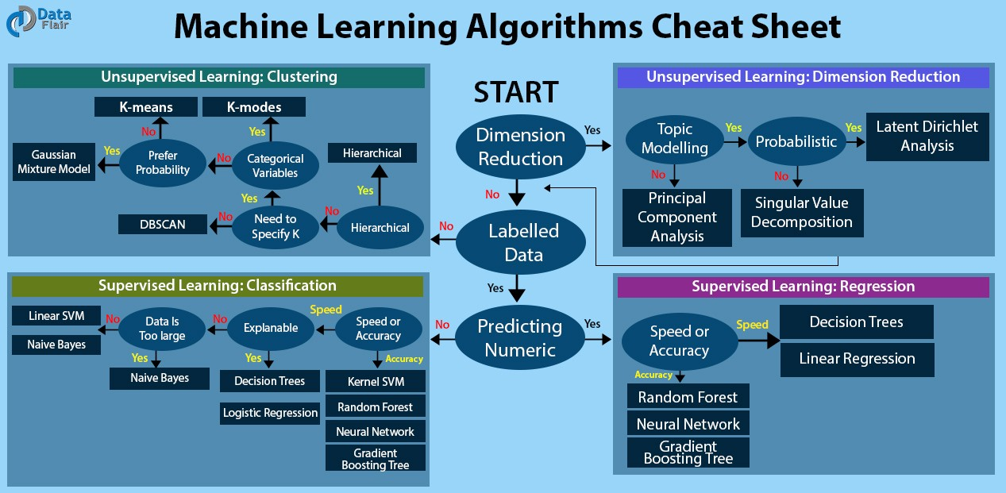
Machine Learning Algorithms

Slide 37
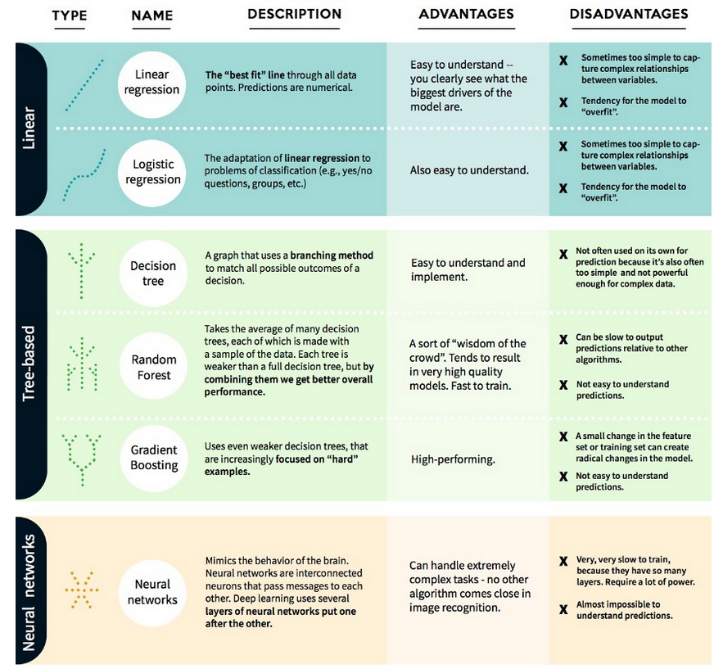

Slide 38
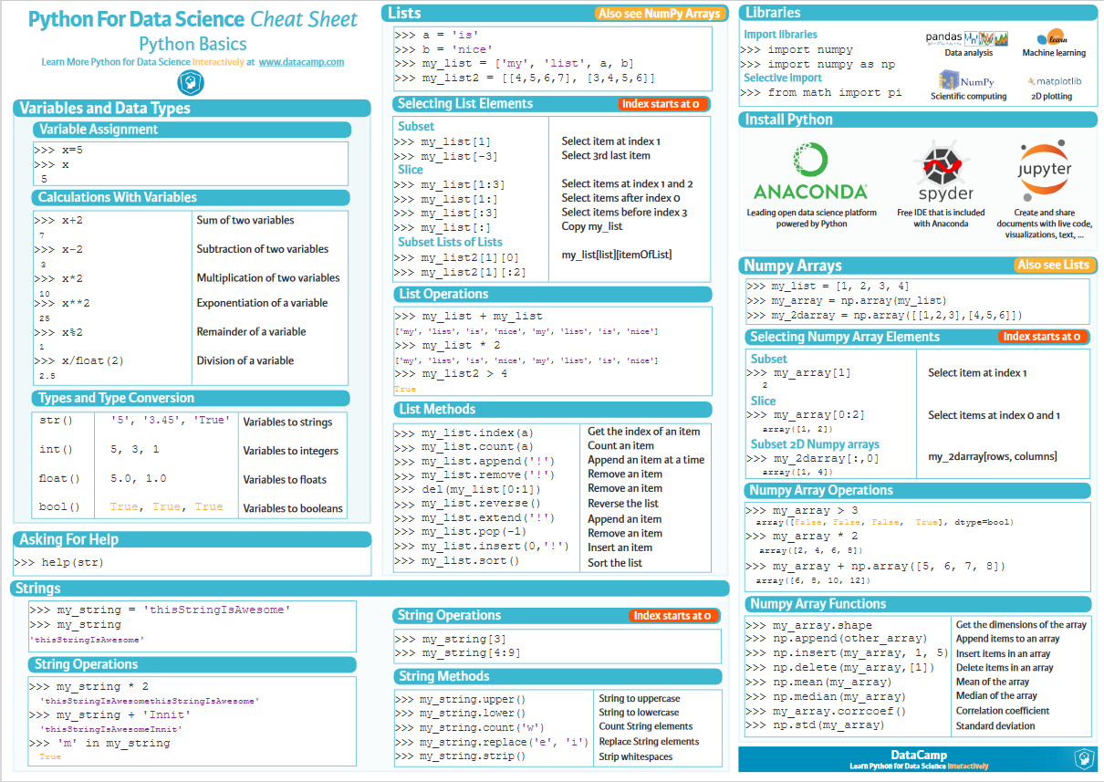

Slide 39
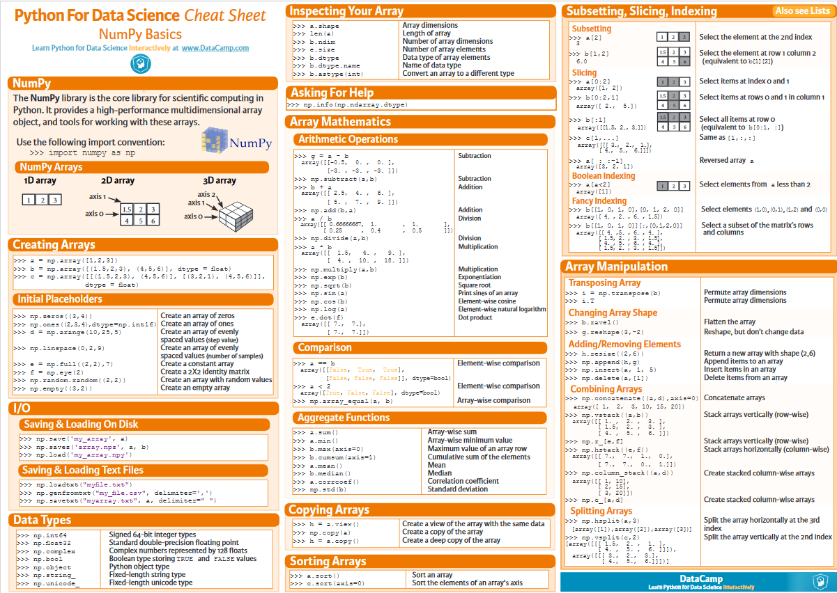

Slide 40
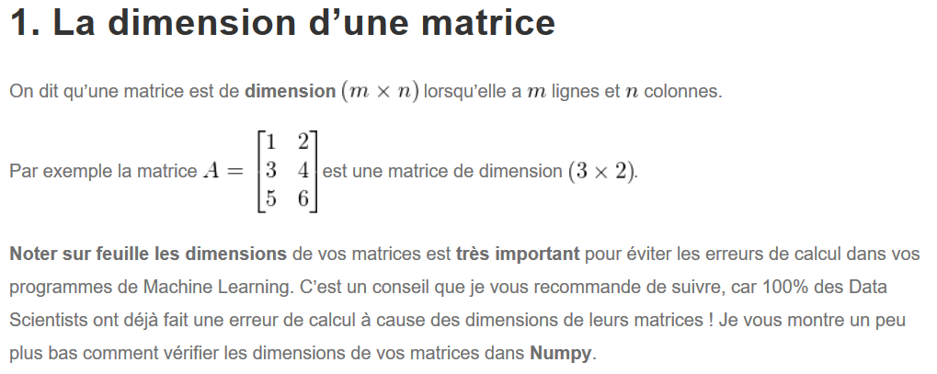
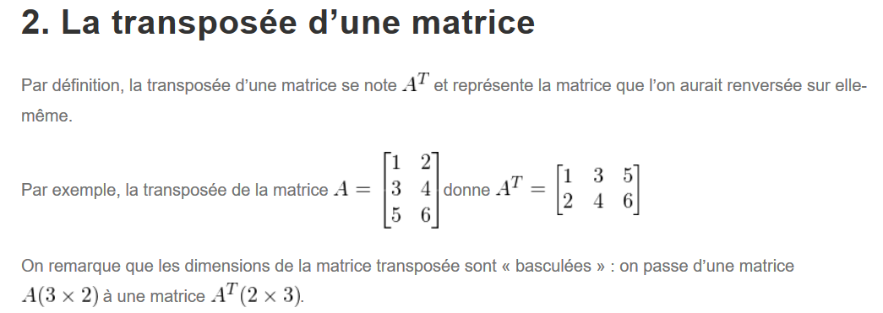
Calcul matriciel

Slide 41
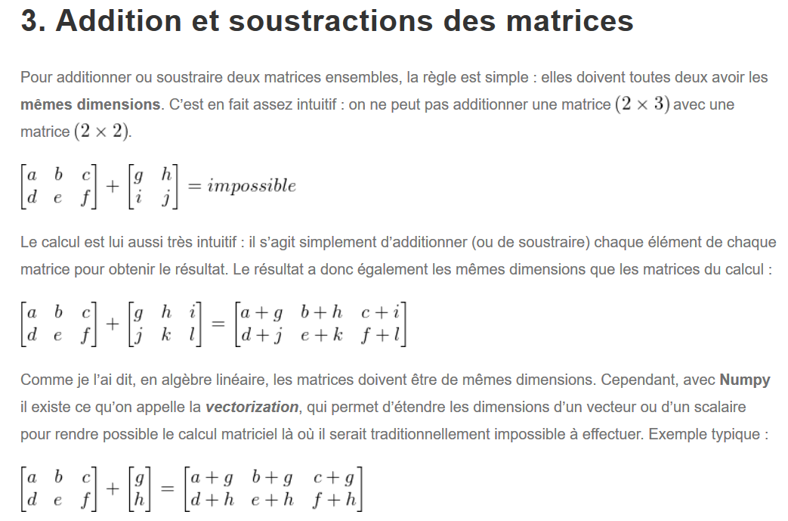
Calcul matriciel

Slide 42
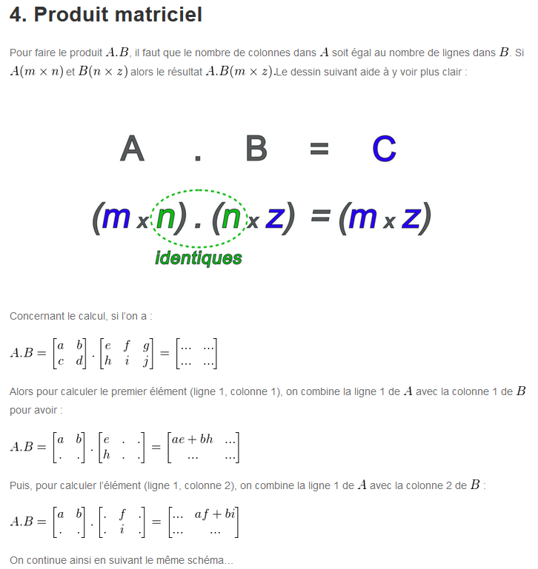
Calcul matriciel

Slide 43
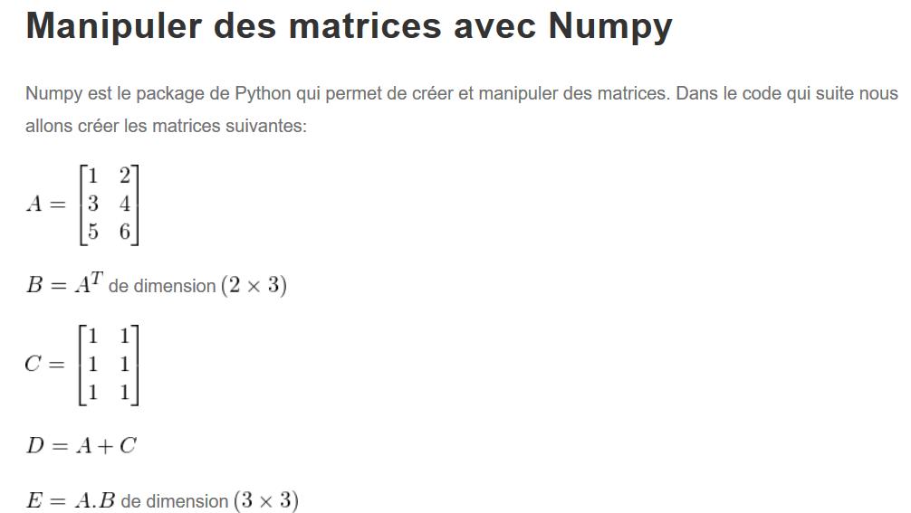
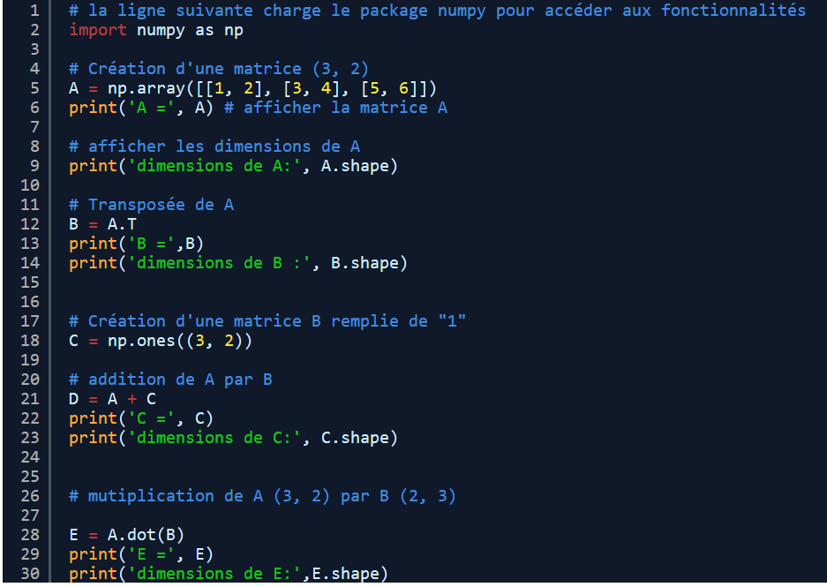
Calcul matriciel

